Slide 1

1.2.3
空间几何体的直观图

Slide 2


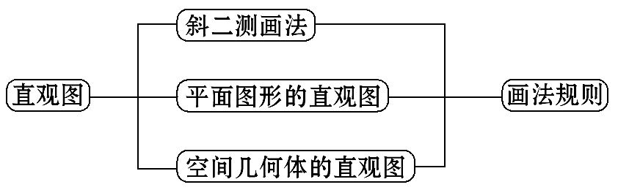
【阅读教材】
根据下面的知识结构图阅读教材,并识记直观图的画法规则.

Slide 3

【知识链接】
1.正投影和斜投影:在平行投影中,投影线正对着投影面时叫做正投影,否则叫做斜投影
2.梯形的面积公式:
S= ×高×(上底+下底)

Slide 4

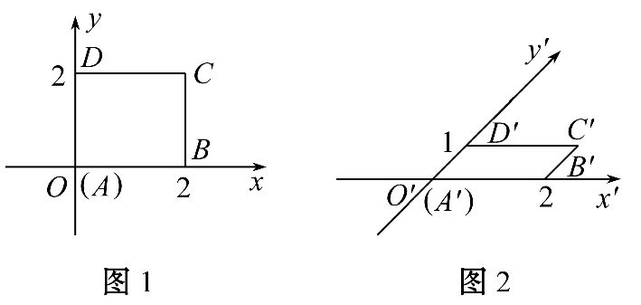
主题一:平面图形直观图的画法
【自主认知】
观察下面的图形,回答有关的问题:

Slide 5
(1)从图1到图2,图形中的角发生了怎样的变化?
提示:由直角变成锐角或钝角.
(2)从图1到图2与y轴重合或平行的线段的数量关系有何变化?与x轴重合或平行的线段的数量关系有何变化?
提示:从图形中可以看出与y轴重合或平行的线段的数量关系减半;与x轴重合或平行的线段的数量关系不变.
(3)从图1到图2,线的平行关系有什么变化?
提示:从图形中可以看出图1中平行的直线,在图2中保持平行.

Slide 6
➡根据以上探究过程,结合提示试着完成下面斜二测画法的步骤:
1.画轴:在已知图形中取互相垂直的x轴和y轴,两轴相交于点O.画直观
图时,把它们画成对应的x′轴与y′轴,两轴交于点O′,且使
∠x′O′y′=_____(或______),它们确定的平面表示水平面.
2.画线:已知图形中平行于x轴或y轴的线段,在直观图中分别画成平行于
____轴或____轴的线段.
45°
135°
x′
y′

Slide 7
保持原长度不变
3.取长度:已知图形中平行于x轴的线段,在直观图中_______________,
平行于y轴的线段,长度_____________.
斜二测画法的位置特征与度量特征简记为:横不变,纵折半,平行位置不
改变.
为原来的一半

Slide 8
【合作探究】
1.在图形中不与坐标轴平行的线段如何来画?
提示:可先画出线段的端点再连接,画端点时,作与坐标轴的平行线为辅助线.

Slide 9
2.通过上面的图形回答斜二测画法中的“斜”“二测”分别指什么?
提示:“斜”是指斜投影,具体说是在已知图形的xOy平面内垂直于x轴的线段在直观图中均与x′轴成45°或135°;
“二测”是指两种度量形式,即在直观图中,平行于x′轴或平行于z′轴的线段长度不变;平行于y′轴的线段长度变为原来的一半.

Slide 10
【过关小练】
1.如果平面图形中的两条线段平行且相等,那么在它们的直观图中对应的两条线段 ( )
A.平行且相等 B.平行不相等
C.相等不平行 D.既不平行也不相等
【解析】选A.由斜二测画法可知,平行关系不变,长度仍然相等.

Slide 11
2.已知AB=2CD,AB∥x轴,CD∥y轴,AB的直观图是A′B′,CD的直观图是C′D′,则A′B′=________C′D′.
【解析】因为AB∥x轴,所以AB=A′B′,
因为CD∥y轴,所以CD=2C′D′.因为AB=2CD,
所以A′B′=4C′D′.
答案:4

Slide 12
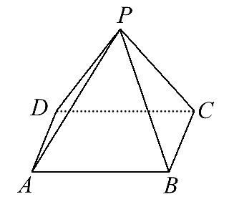
主题二:空间图形的直观图
【自主认知】
1.如图是一个正四棱锥,在画其直观图时,考虑应
如何建系?
提示:过点P作PO⊥平面ABCD,过点O作AB的平行线交AD,BC于M,N两点,则以MN所在直线为x轴,过点O与AD平行的直线为y轴,以PO所在直线为z轴建立坐标系较合适.

Slide 13
2.建立z轴时的一般原则是什么?
提示:尽可能地让z轴过空间图形的顶点.

Slide 14
➡根据以上探究,试完成下列关于空间几何体直观图的画法步骤:
1.画轴:与平面图形的直观图画法相比多了一个z轴,直观图中与之对
应的是____轴.
2.画平面:平面____表示水平平面,平面____和____表示竖直平面.
3.取长度:已知图形中平行于z轴(或在z轴上)的线段,在其直观图中
_____________都不变.
4.成图处理:成图后,去掉辅助线,将被遮挡的部分改为_____.
z′
xOy
yOz
xOz
平行性和长度
虚线

Slide 15
【合作探究】
1.画空间图形的直观图与画平面图形的直观图在建系上有什么不同?
提示:画空间图形的直观图在建系时多了一个z轴.
2.与z轴重合或平行的线段在直观图中有何变化?
提示:与z轴重合或平行的线段在直观图中与z′轴重合或平行且长度不变.

Slide 16
【过关小练】
在画空间图形的直观图时,x′轴,y′轴,z′轴所成的角∠x′O′y′=________,∠x′O′z′=__________.
【解析】由空间图形画法规则知∠x′O′y′=45°(或135°),
∠x′O′z′=90°.
答案:45°(或135°) 90°

Slide 17
【归纳总结】
1.对直观图画法的三点说明
(1)平面图形用直观图表示时,平行关系保持不变.
(2)与z轴平行的线段的平行性及长度不变.
(3)成图时,被遮挡的线要画成虚线.

Slide 18
2.画直观图时建立坐标系的三条原则
(1)平面图形中若有互相垂直的直线,一般取这两条互相垂直的直线作为坐标轴.
(2)若平面图形为轴对称图形,一般取对称轴作为坐标轴;若平面图形为中心对称图形,一般取对称中心为坐标原点.
(3)若这些条件都不具备,则建系的原则是使多边形的顶点尽可能多地落在坐标轴上.

Slide 19
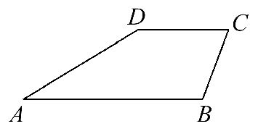
类型一:平面图形直观图的画法
【典例1】如图所示,梯形ABCD中,AB∥CD,AB=4,CD=2,∠DAB=30°,
AD=3,试画出它的直观图.

Slide 20
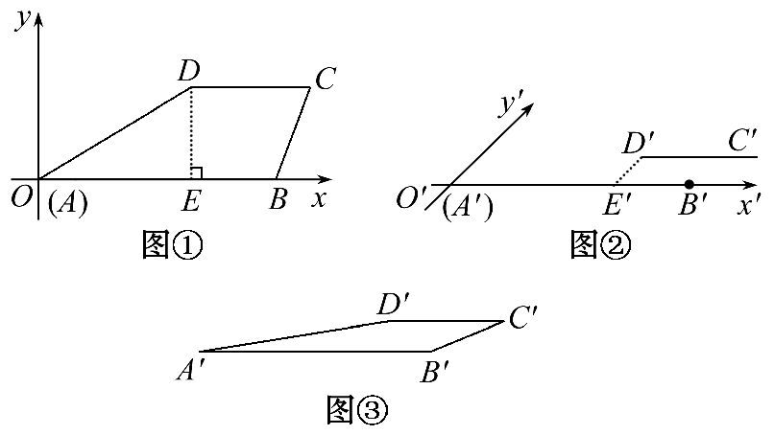
【解题指南】先建立直角坐标系,然后根据直观图的画法规则画图.
【解析】(1)如图①所示,在梯形ABCD中,以边AB所在的直线为x轴,点A为原点,建立平面直角坐标系xOy.如图②所示,画出对应的x′轴,y′轴,使∠x′O′y′=45°.

Slide 21
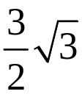
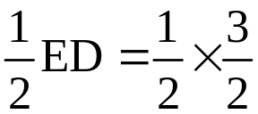
(2)在图①中,过点D作DE⊥x轴,垂足为E.
在x′轴上取A′B′=AB=4,A′E′=AE= ≈2.598;过点E′作
E′D′∥y′轴,使E′D′= =0.75,过点D′作D′C′∥
x′轴,且使D′C′=DC=2.
(3)连接A′D′,B′C′,并擦去x′轴与y′轴及其他一些辅助线,如
图③所示,则四边形A′B′C′D′就是所求作的直观图.

Slide 22
【规律总结】平面图形直观图的画法策略
(1)对于已有坐标系的,按照斜二测画法的规则作图即可,对于与坐标轴不平行的线,可通过过定点作与坐标轴平行线的方法作图.
(2)对于没有坐标系的,选取适当的坐标系是关键,一般是使平面多边形的顶点尽可能多地落在坐标轴上,这样有利于画点.
(3)原图中共线的在直观图中仍然共线,原图中平行的直线在直观图中仍然平行.

Slide 23
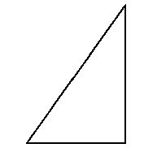
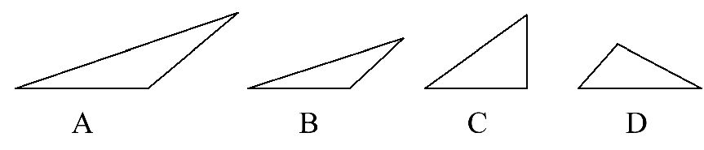
【巩固训练】用斜二测画法画如图所示的直角三角形的水平放置图,正确的是 ( )

Slide 24
【解题指南】利用斜二测画法的规则进行判断.
【解析】选B.以直角顶点为坐标原点建立坐标系,由斜二测画法规则知,在直观图中此角变为钝角,排除C和D,又原三角形的高在y轴上,在直观图中在y′轴上,长度减半,故选B.

Slide 25
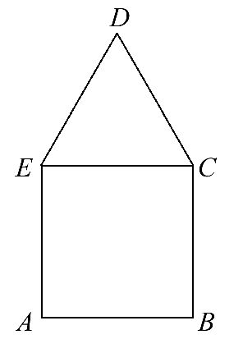
【补偿训练】如图,平面图形是由正方形ABCE和正三角形CDE所构成的,请画出它的直观图.

Slide 26
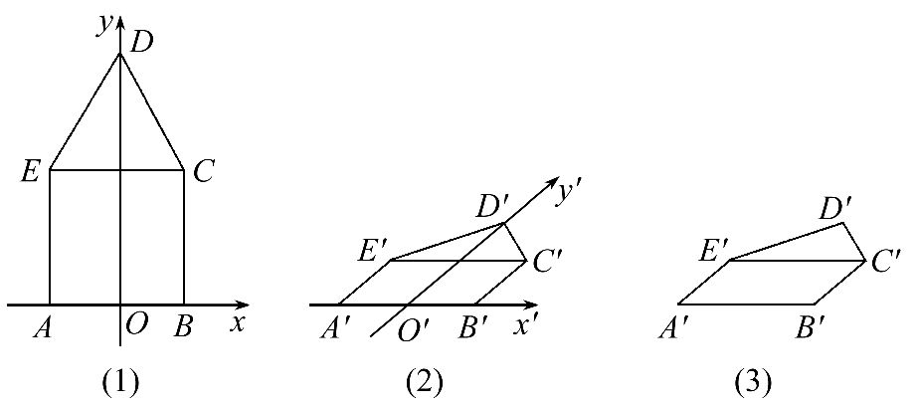
【解析】(1)以AB边所在直线为x轴,AB的中垂线为y轴,两轴相交于点O
(如图(1)),画相应的x′轴和y′轴,两轴相交于点O′,使∠x′O′y′
=45°(如图(2));
(2)在图(2)中,以O′为中点,在x′轴上截取A′B′=AB;分别过A′,B′
作y′轴的平行线,截取A′E′= AE,B′C′= BC;在y′轴上截取O′D′
= OD.

Slide 27
(3)连接E′D′,D′C′,C′E′,并擦去辅助线x′轴和y′轴,便得到平面图形ABCDE的直观图A′B′C′D′E′(如图(3)).

Slide 28
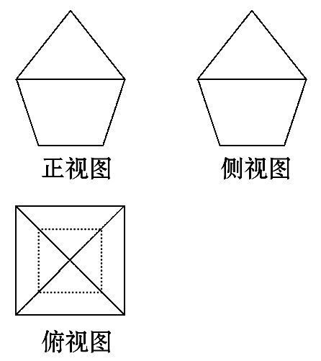
类型二:空间图形直观图的画法
【典例2】如图是一个几何体的三视图,用斜二测画法画出它的直观图.

Slide 29
【解题指南】先由三视图确定该几何体的结构特征,再根据直观图的画法规则,画出该几何体的直观图.
【解析】由三视图知,该几何体是一个简单组合体,它的下部是一个正四棱台,上部是一个正四棱锥,并且下方的正四棱台与上部的正四棱锥底面重合,可以先画下方的正四棱台,再画上方的正四棱锥.

Slide 30
(1)画轴.如图①,画x轴,y轴,z轴,使∠xOy=45°,∠xOz=90°.
(2)画底面.利用斜二测画法画出底面ABCD,在z轴上截取OO′,使OO′等于三视图中相应高度,过O′作Ox的平行线O′x′,Oy的平行线O′y′,利用O′x′与O′y′画出上底面A′B′C′D′.
(3)画正四棱锥的顶点.在Oz上截取点P,使PO′等于三视图中相应的高度.
(4)成图.连接PA′,PB′,PC′,PD′,A′A,B′B,C′C,D′D,整理得到三视图表示的几何体的直观图,如图②.

Slide 31
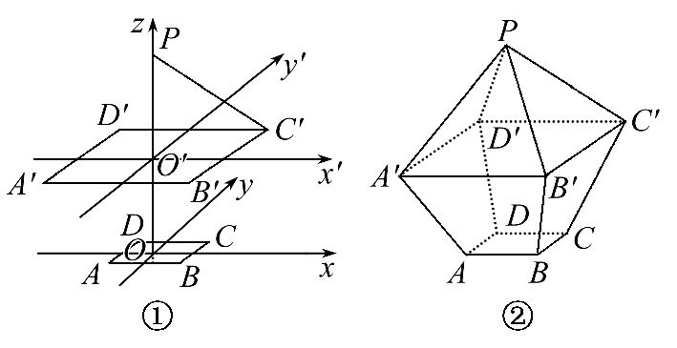

Slide 32
【规律总结】画空间几何体的直观图应注意的三个原则
(1)坐标系的建立要充分利用几何体的对称性,一般坐标原点建在图形的对称中心处.
(2)要先画出底面的直观图,然后再画出其余各面.
(3)与z轴平行的线段在直观图中应与z′轴平行且长度保持不变.

Slide 33
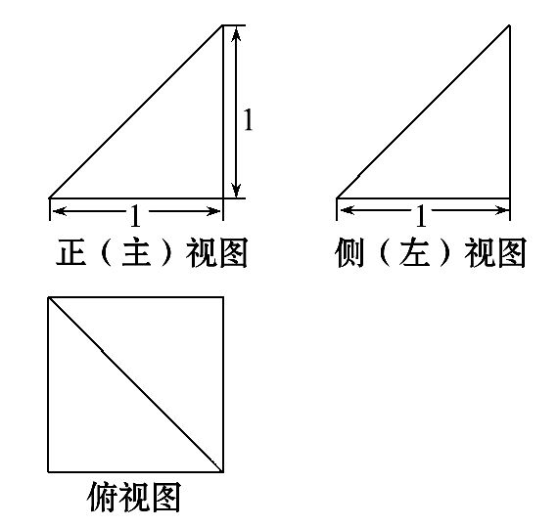


【巩固训练】(2015·北京高考)某四棱锥的三视图如图所示,该四棱锥最长棱棱长为 ( )
A.1 B. C. D.2

Slide 34
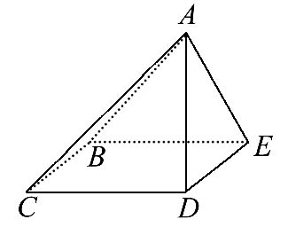
【解析】选C.由三视图可知AD=BC=CD=DE=EB=1,AE=AC= ,AB= .
所以最长棱棱长为 .

Slide 35
【补偿训练】试画出底面边长为1.2cm,高为1.5 cm的正四棱锥的直观图.

Slide 36
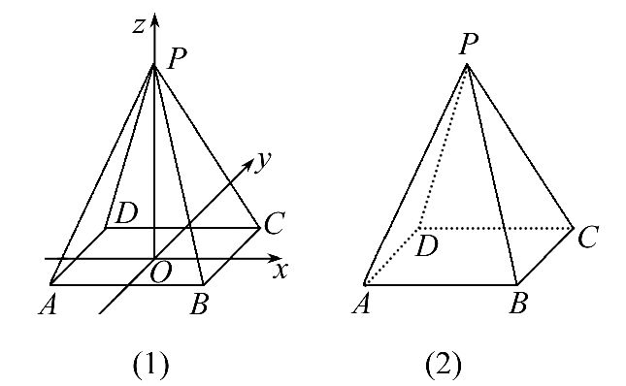
【解析】画法:(1)画轴.画Ox轴、Oy轴、Oz轴,
∠xOy=45°(或135°),∠xOz=90°,如图(1).
(2)画底面.以O为中心,在xOy平面内画出正方
形直观图ABCD,使AB=1.2cm,BC=0.6cm.
(3)画顶点.在Oz轴上截取OP,使OP=1.5cm.
(4)成图.顺次连接PA,PB,PC,PD,并擦去辅助线,将被遮住的部分改为虚线,得正四棱锥的直观图,如图(2).

Slide 37
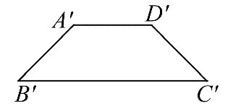
类型三:直观图的还原与计算问题
【典例3】如图是四边形的直观图,该直观图为腰和上底长均为1的等腰梯形,∠B′=∠C′=45°,求原四边形的面积.

Slide 38
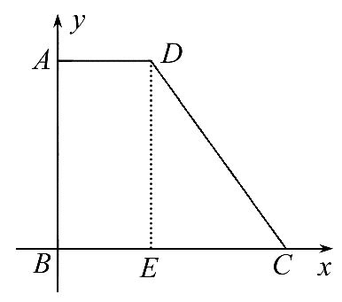
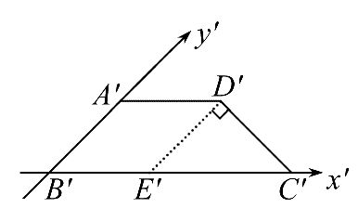
【解题指南】利用直观图与原图形线段的长度关系求直观图的面积.
【解析】取B′C′所在直线为x′轴,因为∠A′B′C′=45°,所以取
B′A′所在直线为y′轴,过D′点作D′E′∥A′B′,D′E′交B′C′
于E′,则B′E′=A′D′=1,又因为梯形为等腰梯形,所以△E′D′C′
为等腰直角三角形,所以E′C′= .再建立一个直角坐标系,xBy,如图:

Slide 39
在x轴上截取线段BC=B′C′=1+ ,在y轴上截取线段BA=2B′A′=2,
过A作AD∥BC,截取AD=A′D′=1.连接CD,则四边形ABCD就是四边形
A′B′C′D′的实际图形.四边形ABCD为直角梯形,上底AD=1,下底BC=
1+ ,高AB=2,所以四边形ABCD的面积S= AB·(AD+BC)= ×2×(1+
1+ )=2+ .

Slide 40
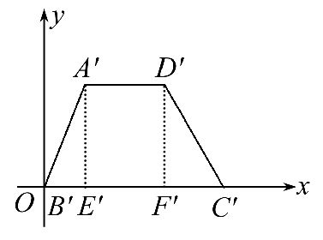

【延伸探究】1.(变换条件)若本例条件“直观图”改为“实际图形”,其他条件不变,求直观图的面积.
【解析】以B′C′为x轴,B′点为原点建立如图坐标系.
因为上底及腰长均为1,且∠B′=∠C′=45°.
作A′E′⊥B′C′,D′F′⊥B′C′,
则B′E′=F′C′= =A′E′=D′F′,
又E′F′=1,所以B′C′= +1.

Slide 41

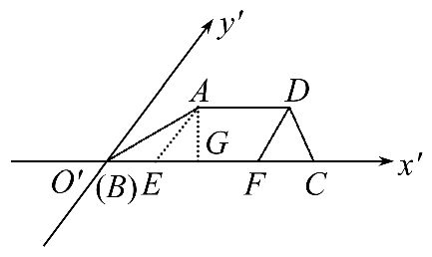

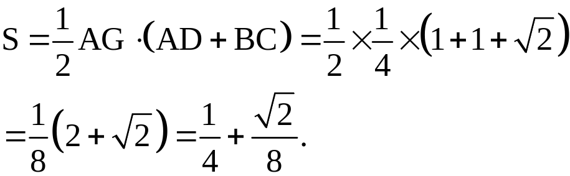
作出其直观图,如图.
则AE=DF= ,∠AEF=45°,
过A作AG⊥BC于G.
则AG= ,
所以四边形ABCD的面积为:

Slide 42
2.(变换条件)若将本例条件“该直观图为腰和上底长均为1的等腰梯形,∠B′=∠C′=45°”改为“该直观图中A′B′=A′D′=1,且A′B′⊥B′C′,∠C′=45°”,求原四边形的周长.

Slide 43
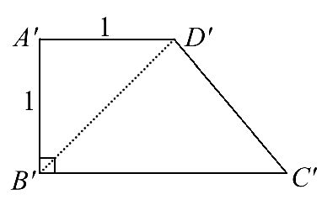
【解析】因为A′B′⊥B′C′且A′B′=A′D′=1,连接B′D′,则
∠D′B′C′=45°,所以取B′D′为y′轴,B′C′为x′轴,作D′E′⊥
B′C′,又∠C′=45°,故B′E′=E′C′=D′E′=1,B′D′= .

Slide 44
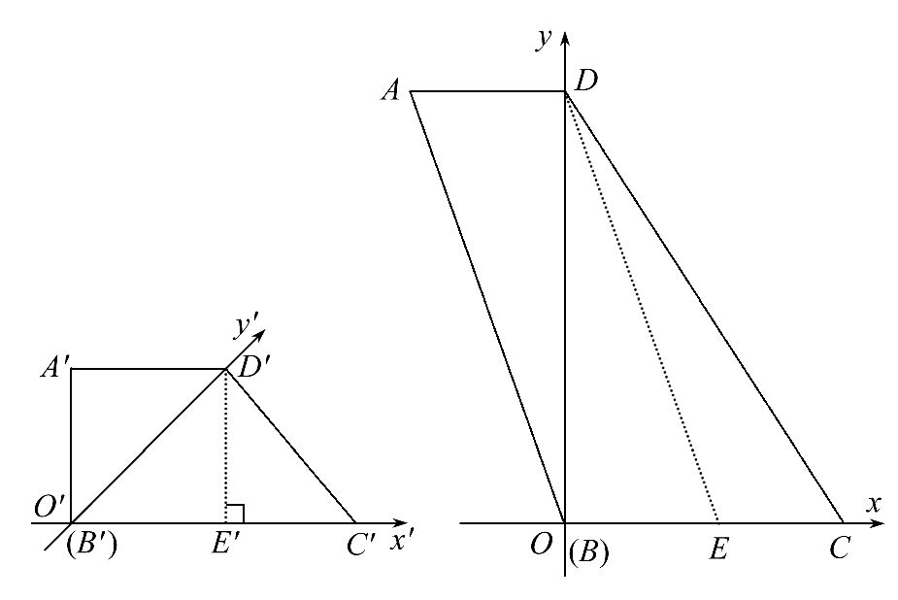
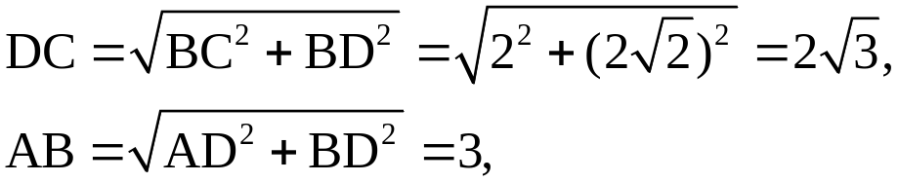

所以B′C′=2,再建立直角坐标系xBy,如图,
在x轴上截取BC=B′C′=2,
在y轴上截取BD=2B′D′=2 ,
过D作DA∥x轴,且DA=1,连接AB,DC.
故四边形ABCD的周长为:AB+BC+CD+DA=

Slide 45
【规律总结】平面图形的直观图与原图形关系的两个关注点
(1)平行关系的不变性,充分利用与x轴、y轴平行的线段,是解题的关键.
(2)长度关系的变化,尤其是与y轴平行的线段计算时应特别注意,还原为原图长度时应为直观图中长度的2倍.
即要记住:“横不变,纵折半,平行位置不改变”

Slide 46
【拓展延伸】平面图形与其直观图面积关系
根据斜二测画法中平行于x轴的线段的长度在直观图中长度不变,而平
行于y轴的线段在直观图中长度要减半,同时要倾斜45°,因此直观图
中任何一点距x′轴的距离都为原图中相应点距x轴距离的 sin45°
= 倍,所以许多规则平面图形,直观图与原图面积之比都为 .

Slide 47
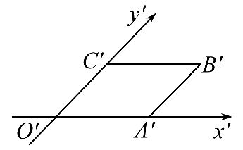
【补偿训练】已知一个正方形的直观图是一个平行四边
形,如图,其中有一边长为4,则此正方形的面积是______.
【解析】若O′A′=4,则正方形的边长为4,故面积为16.
若O′C′=4,则正方形的边长为8,故面积为64.
答案:16或64

Slide 48


Slide 49


